Slide 1
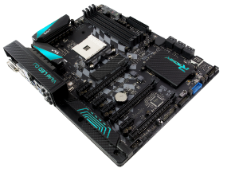
Ilyen számítógépet szeretnék
Szikora Máté
Felkészítő tanárom: Líbor Roland
Vörösmarty Mihály Általános Iskola
Orosháza, Vörösmarty u. 4.

Slide 2
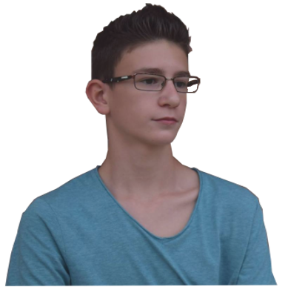
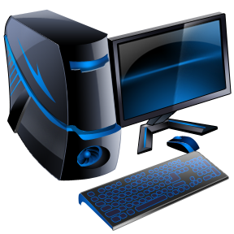
Mi történne ha hozzám vágnának 300.000Ft-ot?
Persze hogy vennék egy videószerkesztésre alkalmas számítógépet!

Slide 3
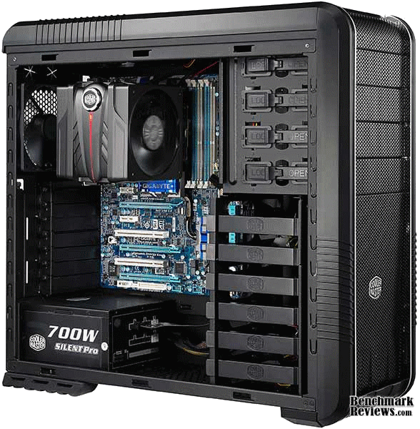
Amire ügyelni kell
Sok tényezőtől függ az, hogy milyen a számunkra ideális számítógép. Legfőképpen a felhasználás céljától, és a maximális ráfordítható összegtől.
Ezeken kívül, fontos hogy minden alkatrész kompatibilis legyen az alaplappal, illetve egymással. Kompatibilitás szempontjából fontos, hogy megfelelő erősségű legyen a tápegység is.
És ami a legfontosabb, (ez minden vásárlásnál elmondható) hogy az alkatrészeket biztonságos és megbízható helyről szerezzük be, lehetőleg garanciával.
Sokan azt hiszik, hogy a gépház a legkevésbé fontos alkatrész, pedig nem így van. Méghozzá azért, mert ha nem szellőzik megfelelően a gépház a belső alkatrészek túlmelegedhetnek. Ráadásul azért az sem mindegy, hogyan is néz ki a számítógépünk.

Slide 4
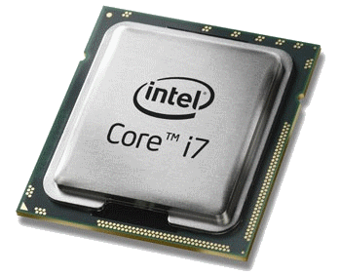
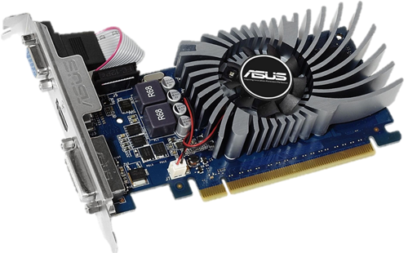
Mi az amire szükség van?
Miből is áll egy számítógép hardver részről?
Alaplap
Processzor
Videókártya
Memória
Háttértárak
Tápegység
Ventilátorok a hűtéshez
És a gépház
Ezen kívül különböző szoftverekre is szükség van, ezekről a hardverek után beszélek részletesen. Mi az ami egy videószerkesztésre szánt számítógépben fontos a felsorolt alkatrészek közül? Ez a következő kis játékban máris kiderül.

Slide 5
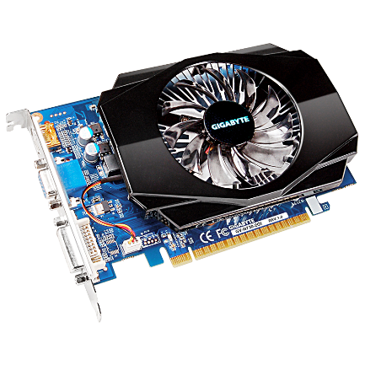
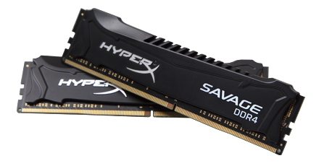
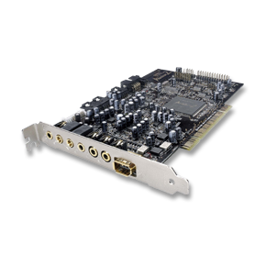
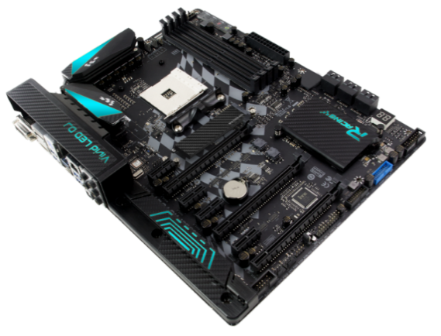
Kattintson arra az alkatrészre amely ön szerint fontos egy videószerkesztésre szánt számítógépben!
Videókártya
Processzor
Memória
Kattintson ide ha végzett!
Alaplap
Hangkártya

Slide 6
Alkatrészek
1. Alaplap
2. Processzor
3. Videókártya
4. Memória
5. Tápegység
6. Háttértárak
7. Gépház
Egyben
8. Hűtés
Tovább a szoftverekre

Slide 7
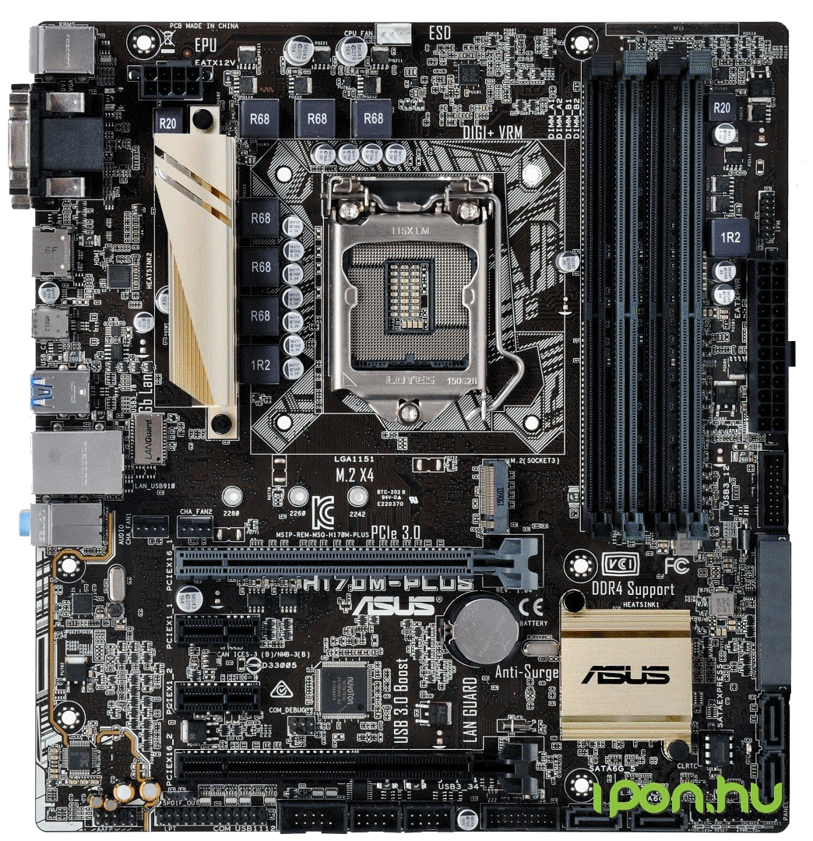
Alaplap
Asus H170M-Plus
32 900Ft
Megbízható gyártótól származó alaplapot kerestem, amely kompatibilis a legújabb alkatrészekkel. Találtam is.
Azért ezt választottam, mert minden elérhető benne amire szükség van (DDR4-es Ram foglalat, Socket 1151 Processzor foglalat, HDMI port), ráadásul jó ár-érték arányban is van.

Slide 8
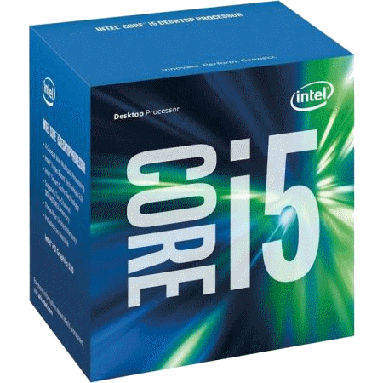
Processzor
Intel Core I5-6500
74 900Ft
Erős, magas órajelű processzort kerestem, amely persze kompatibilis az alaplappal.
Azért ezt választottam, mert ez egy erős 6. generációs, 4 magos Intel processzor. Nem mellesleg, csak jó véleményeket lehet róla olvasni az interneten.

Slide 9
Videókártya
Asus Nvidia Geforce GT730
22 990Ft
Egy viszonylag olcsó, mégis ár-érték arányban erős videókártyát kerestem.
Ezzel a kártyával nem csak a videók renderelési ideje rövidül le, de az esetleges multimédiai felhasználást is könnyíti. Ráadásul mindezt egy kedvező áron.

Slide 10
Memória
8GB HyperX Fury Black DDR4 RAM KIT
22 990Ft
Lehet, hogy az ára elsőre kicsit túlzásnak tűnhet, de megéri az árát.
Azért ezt választottam, mert ez egy gyors memória és ebben a kitben 8Gb van belőle (2x4Gb).

Slide 11
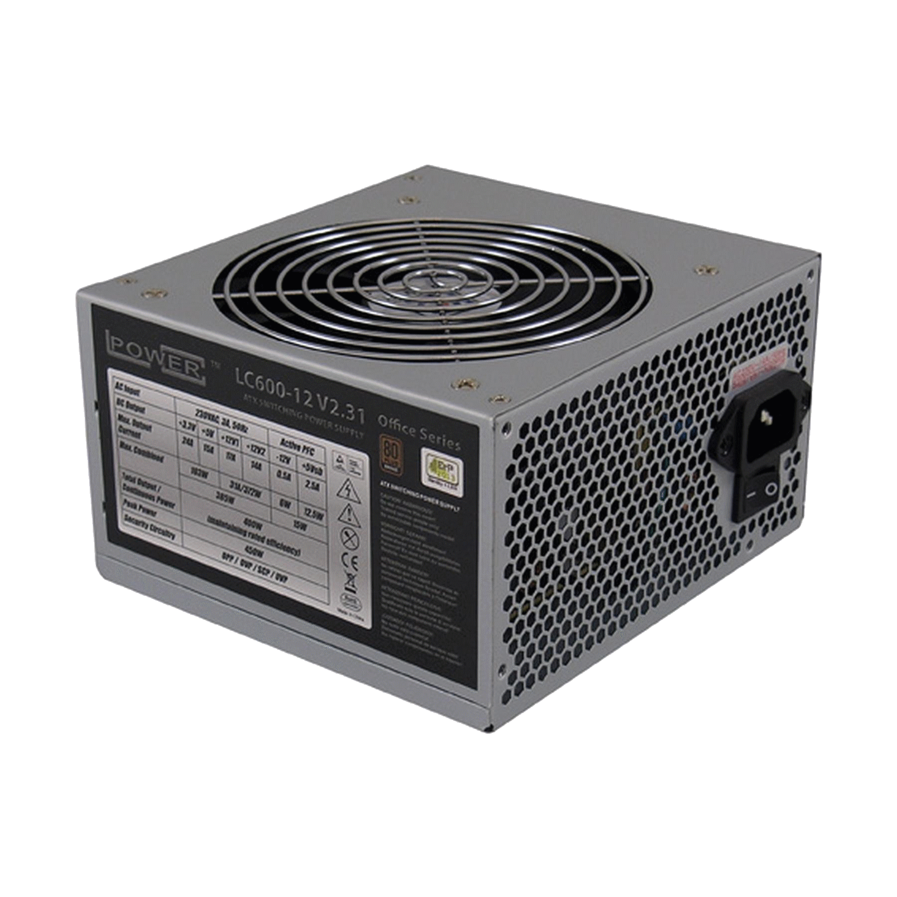
Tápegység
LC Power 450W LC600-12 V2.31
10 148Ft
Olcsó tápegységet kerestem, ami rendelkezik a minőségét igazoló minősítéssel.
Azért ezt választottam, mert ez 80+Bronz minősítéssel rendelkezik és viszonylag olcsó. Méreteiben is pontosan belefér a gépházba.

Slide 12
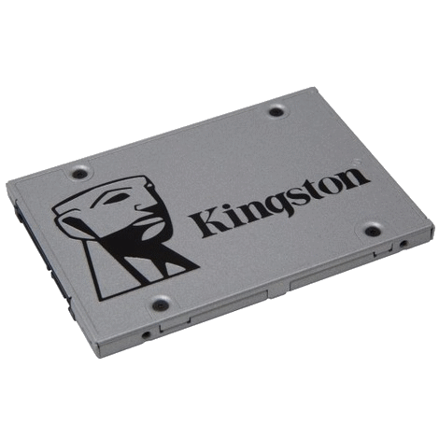
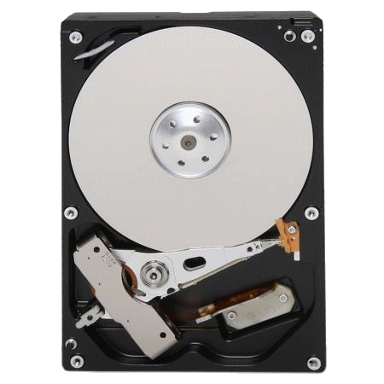
Háttértárak
Hdd
Ssd
Toshiba DT01ACA 1TB
17 400Ft
Gyors, viszonylag nagy méretű winchestert kerestem.
Azért ezt választottam, mert megbízható gyártótól származik, 7200 Rpm-es, és még jó árban is van.
Kingston SSDNow UV400 120Gb
15 900Ft
Az ssd fontos, mert erről sokkal gyorsabban fut az op.-rendszer, és az alkalmazások betöltése is gyorsabb.
Azért ezt választottam, mert elégséges tárhelyet nyújt (120Gb), gyors és még olcsó is.

Slide 13
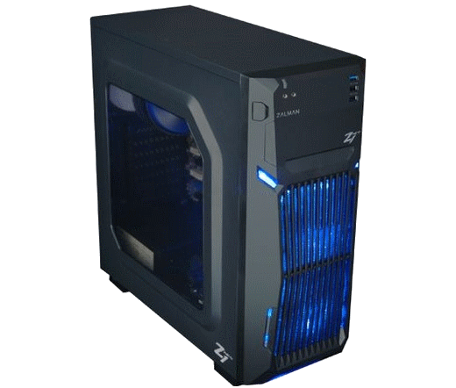
Gépház
Zalman Z1 NEO
12 620Ft
Az a fontos egy gépház kiválasztásánál, hogy beleférjen minden alkatrész, hogy meg legyenek a megfelelő portoknak a helyei, járjon hozzá gyárilag hűtő, és hogy esetleg jól nézzen ki.
Azért ezt a házat választottam, mert belefér minden ami kell, támogatja az USB 3.0-ás csatlakozókat, vannak benne porszűrők, és nem mellesleg nagyon jól is néz ki.

Slide 14
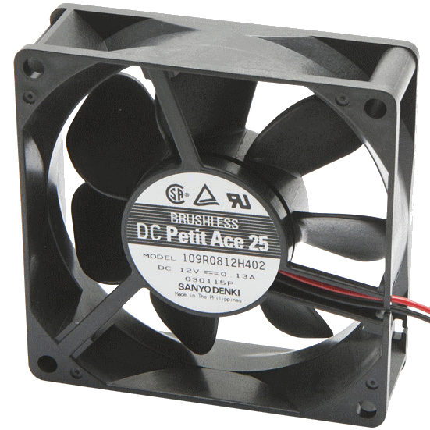
Hűtés
Az alkatrészeket úgy válogattam össze, hogy külön hűtő ventilátorokat már ne kelljen venni. Mivel:
A processzorhoz adnak gyári hűtőt,
A videókártya aktív hűtésű,
A táp aktív hűtésű,
És meg a gépházhoz gyárilag jár 3 led-es ventilátor is.
Ezek együtt tökéletesen elegek ahhoz, hogy ne melegedjen túl a gép.

Slide 15
Szoftverek
Most, hogy a hardver megvan, jöjjenek a szoftverek.
Operációs rendszer
Videószerkesztő program
Irodai szoftvercsomag
Tovább a perifériákra

Slide 16
Operációs rendszer
Microsoft Windows 7 Professional
21 900Ft
Ez a Windows amit mindenki kedvel, ismer és ami a legmegbízhatóbb.
Az ára azért ilyen kedvező, mert úgynevezett „használt szoftverként” lehet megvásárolni erről a helyről: http://www.software-deals.hu/windows-7/windows-7-professional/ (teljesen eredeti szoftver)

Slide 17
Videószerkesztő program
Adobe Premiere Pro CC
3840Ft/hó egy évig
Professzionális célokra használható videószerkesztő programot akartam venni.
Sokak szerint ez a legjobb Windows-os videószerkesztő. Igaz, hogy nem a legolcsóbb, de ha részletre vásároljuk, megéri az árát. A végső összegbe csak a kezdőrészletet számoltam bele.

Slide 18
Irodai szoftvercsomag
LibreOffice 5.3.0
Ingyenes
Majdnem olyan, mint a mindenki által ismert Windows Office csomag, egy különbséggel, hogy ingyenes.
Tartalmaz szövegszerkesztőt (Writer), prezentációkészítőt (Impress), táblázatkezelőt (Calc), sőt még rajzoló programot (Draw), képletszerkesztőt (Math) és adatbázis-kezelőt (Base) is.

Slide 19
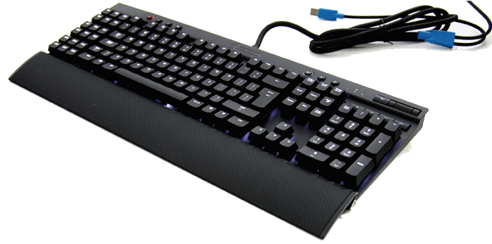
Perifériák
A hardver és szoftver már megvan, jöjjenek a perifériák.
1. Monitor
2. Billentyűzet
3. Egér
És
4. Egérpad
Tovább a kérdésekre

Slide 20
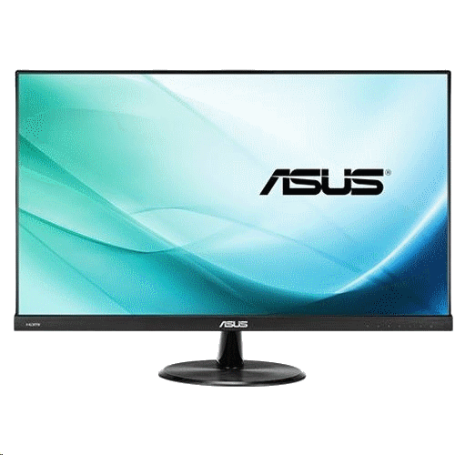
Monitor
Asus VP239H IPS LED
40 990Ft
Nagy méretű, nagy kontrasztarányú, IPS paneles monitort kerestem.
Ez a monitor 23”-os, és 80 000 000:1-hez kontrasztaránnyal rendelkezik. Van rajta HDMI-port is. Ráadásul tartalmaz beépített hangszórókat, így ezt már külön nem kell venni.

Slide 21
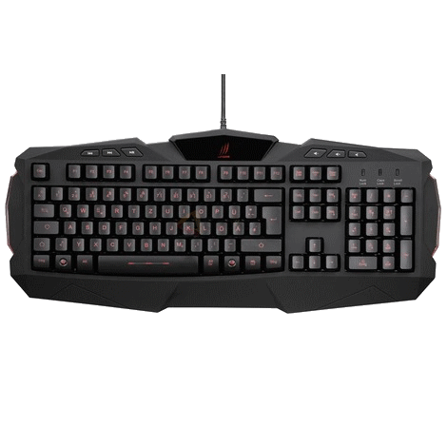
Billentyűzet
Hama uRage Led Illuminated
8 790Ft
Olcsó, de nem gagyi billentyűzetet kerestem, ami lehetőleg tud világítani és vannak rajta multimédia gombok.
Ez a billentyűzet pontosan megfelel az elvárásaimnak. Természetesen magyar kiosztású.

Slide 22
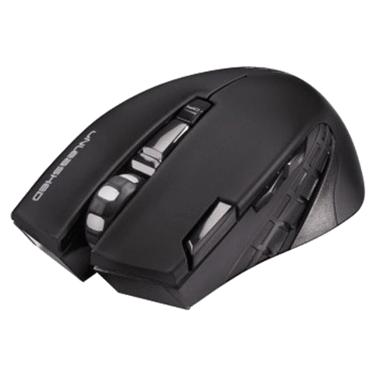
Egér
Hama uRage Unleashed
7 490Ft
Mindenképpen vezeték nélküli egeret szerettem volna, lehetőleg ebből is olyat, ami tud világítani.
Ez az egér mindent tud, amit egy általános felhasználású egérnek tudni illik. Ezen kívül, még van rajta 5 egyedileg programozható gomb is, ami videószerkesztéskor hasznos tud lenni.

Slide 23
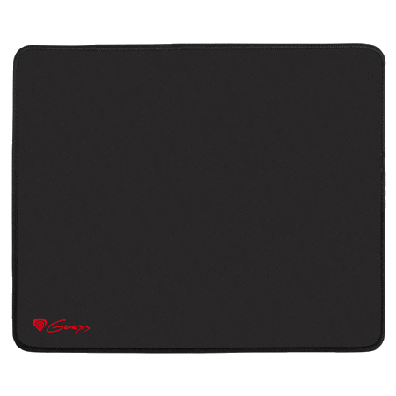
Egérpad
Natec Genesis M12 Logo
1 490Ft
Tudom, hogy az egérpad nem egy periféria, de az egérhez hozzá tartozik és szükség van rá.
Azért ezt választottam, mert ez egy teljesen gumírozott aljú, textil egérpad. A méreteiben is tökéletes bármilyen munkához. Ez az utolsó kellék a számítógépünkhöz.
A teljes számítógép ára: 294 310Ft. Már csak össze kell szerelni. ☺

Slide 24
Kérdések
1. Melyik alkatrész(ek) fontosak az alábbiak közül egy videószerkesztésre szánt számítógépben?
Videókártya
Videókártya
Memória
Memória
Processzor
Processzor
2. Egy számítógép összerakásakor az a legkevésbé fontos, hogy mire fogjuk használni.
Igaz
Igaz
Hamis
Hamis
3. Én az I5-6500 processzort választottam.
Hamis
Igaz
Hamis
Igaz
4. Nem tartom fontosnak az ssd használatát, mert nem tesz hozzá a számítógép teljesítményéhez.
Igaz
Igaz
Hamis
Hamis

Slide 25
Források
https://rendszerigeny.hu/szamitogep-epites/2011/11/27
http://www.software-deals.hu/windows-7/windows-7-professional/
https://hu.libreoffice.org/letoeltes/
http://www.emag.hu/asus-alaplap-socket-1151-h170m-plus/pd/DCXSDYBBM/
http://www.emag.hu/intelr-coretm-i5-6500-processzor-3-2ghz-skylake-6mb-socket-1151-box-bx80662i56500/pd/DJF6WMBBM/
https://edigital.hu/nvidia/asus-nvidia-gt-730-2gb-gddr5-videokartya-gt730-2gd5-brk-p361053
https://www.bestmarkt.hu/kingston-8gb-2666-hyperx-fury-black-ddr4-ram-kit-2x4gb-p290953
http://www.emag.hu/toshiba-dt01aca-1tb-merevlemez-7200rpm-32mb-cache-sata-iii-dt01aca100/pd/EBQDNBBBM/#1
https://edigital.hu/ssd-meghajto/kingston-ssdnow-uv400-25-120gb-sata3-ssd-suv400s37120g-p425432
https://www.pcx.hu/lc-power-450w-lc600-12-v2-31-tapegyseg-302236
http://www.bluechip.hu/termek/zalman-z1-neo-fekete
http://www.adobe.com/hu/products/premiere.html
https://www.aqua.hu/23-asus-vp239h-ips-led-monitor-fekete-444046.html
https://edigital.hu/vezetek-nelkuli-eger/hama-urage-unleashed-4000dpi-optikai-gamer-eger-p364174
https://edigital.hu/vezetekes-billentyuzet/hama-urage-led-illuminated-gamer-billentyuzet-magyar-p388521
http://www.emag.hu/natec-genesis-m12-logo-gaming-egerpad-npg-0658/pd/DPKM07BBM/

